Slide 1
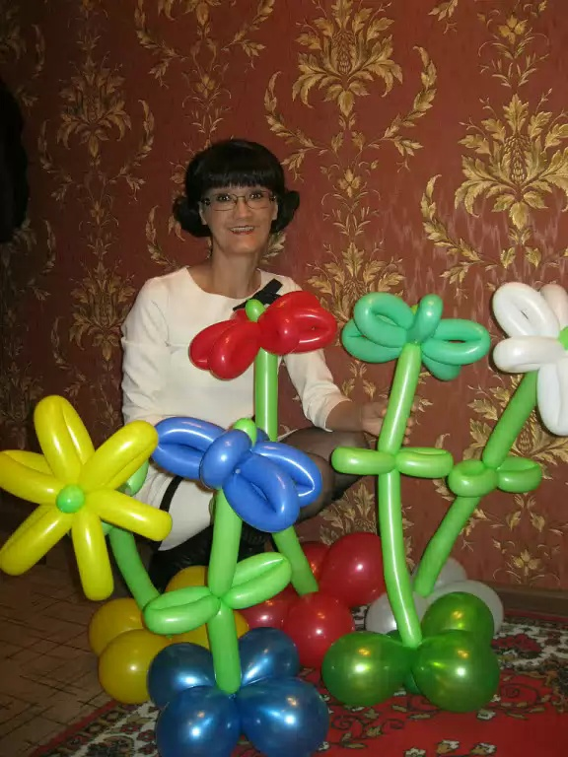
Муниципальное бюджетное общеобразовательное учреждение «Белоярская средняя общеобразовательная школа № 3» Сургутский район ХМАО-Югра
Ишметова
Альфина
Нагитулловна
учитель
начальных классов
высшая
квалификационная категория

Slide 2
УМК | «Школа России»
Предмет | Русский язык
Авторы | В.П. Канакина, В.Г Горецкий.
Класс | 2 «в» класс
Тема | Имя прилагательное как часть речи
Тип урока | Урок освоения нового материала
Технологии | ИКТ, здоровьесберегающая
Формы | Фронтальная, групповая, индивидуальная
Ожидаемые результаты | Осознание учащимися значимости приобретаемых знаний, умений и навыков, мотивация к дальнейшему изучению русского языка, мотивация к творчеству

Slide 3
Задача | Создание условий для получения новых знаний по теме для формирования УУД для формирования интереса к предмету
Цели: Предметная | познакомить с именем прилагательным, как частью речи
Регулятивные УУД | - определять и формулировать цель деятельности на уроке; - формулировать учебные задачи; - учить планировать свою деятельность на уроке
Познавательные УУД | ориентироваться в учебнике, тетради; - находить ответы на вопросы в тексте, иллюстрациях, используя свой жизненный опыт; - развивать умение самостоятельно выделять и формулировать познавательную цель
Коммуникативные УУД | - слушать и понимать речь других; - формировать умения договариваться и приходить к общему решению в совместной деятельности

Slide 4
Методы обучения
№ | Этап урока | Методы | Время
I. | Организационный момент | Организационный | 1 мин.
II. | Чистописание | Словесный | 4 мин.
III. | Актуализация знаний учащихся о частях речи | Поисковый, наглядный, практическиий | 3 мин.
IV. | Объяснение нового материала | Объяснение, словесный, наглядный, частично-поисковый метод. похвала | 10 мин.
V. | Физкультминутка | Игровая | 4 мин.
VI. | Закрепление изученного материала | Контроль , самоконтроль | 10 мин.
VII. | Проверка знаний | Обобщающий , самоконтроль | 5 мин.
VIII. | Итог урока. Рефлексия | Стимулирования обучения | 2 мин.
IX. | Домашнее задание |  | 1 мин.

Slide 5
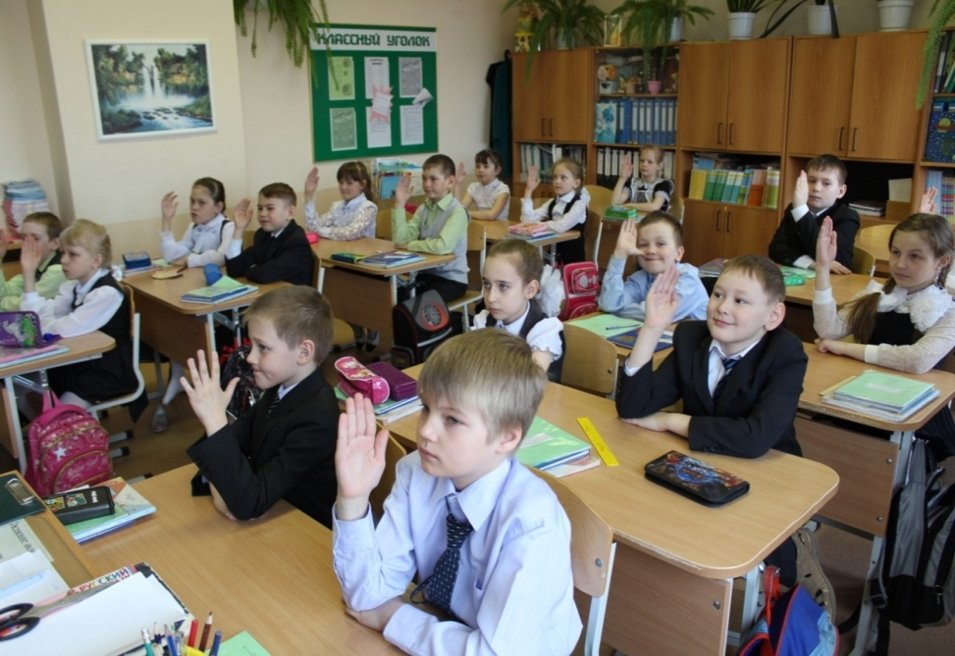
1 этап. Организационный момент
Прозвенел звонок веселый.
Всех зовет он на урок.
Ну-ка, дети, все готовы?
Начинаем точно в срок.
Поздороваемся с гостями
На места все тихо сядем.
Не нарушим тишину.
Приготовимся все слушать,
Я урок сейчас начну.

Slide 6
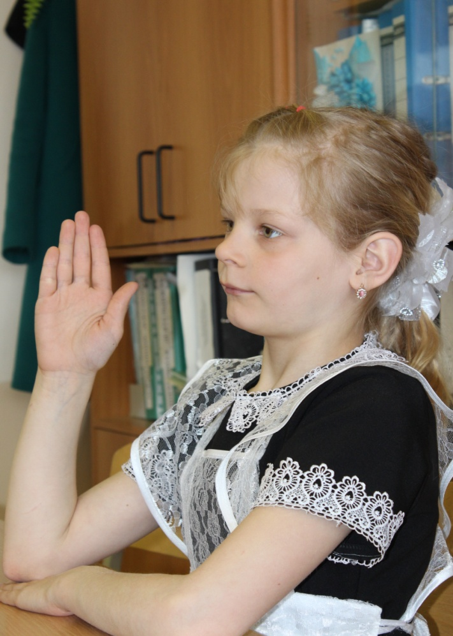
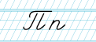
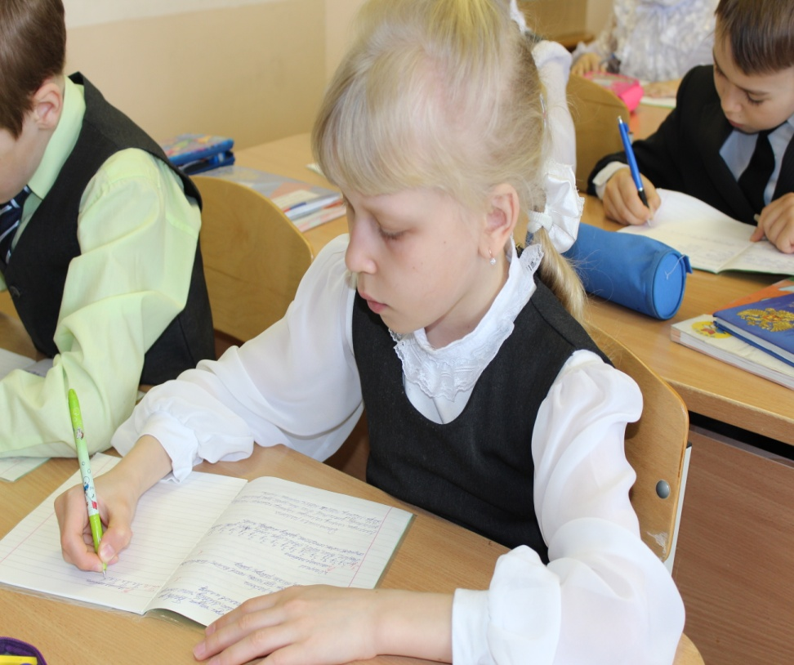
2 этап. Чистописание
Пальто, пенал, песок, погода, помидор, посуда.

Slide 7

3 этап. Актуализация знаний о частях речи
Кусты в пушистом инее,
В сугробах даль полей.
И нет земли красивее,
И нет её родней.
(М. Дудин)

Slide 8
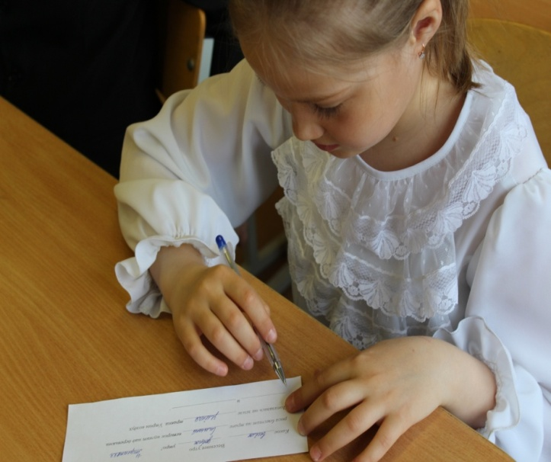
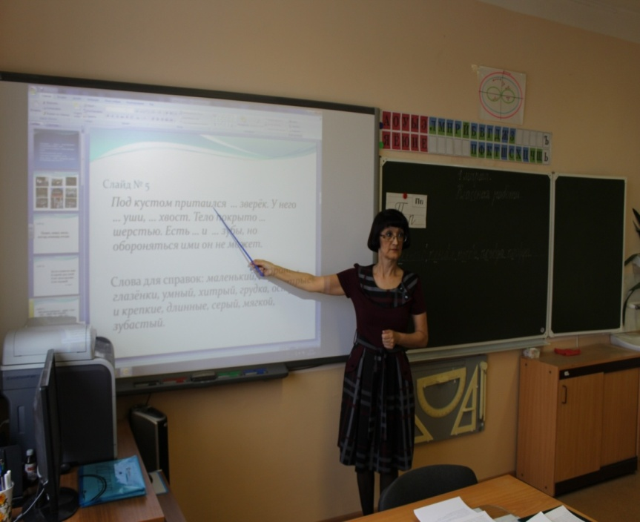
4 этап. Объяснение нового материала
Под кустом притаился … зверёк. У него … уши, … хвост. Тело покрыто … шерстью. Есть … и … зубы, но обороняться ими он не может.
Слова для справок: маленький, короткий, глазёнки, умный, хитрый, грудка, острые и крепкие, длинные, серый, мягкой, зубастый.
2. Карточка для самостоятельной работы
«Весеннее утро»
Какое ….. ….. утро! ….. роса блестит на траве. ….. ветерок шумит над деревьями. Показалась на земле ….. травка. Утром воздух …. и ….. .

Slide 9
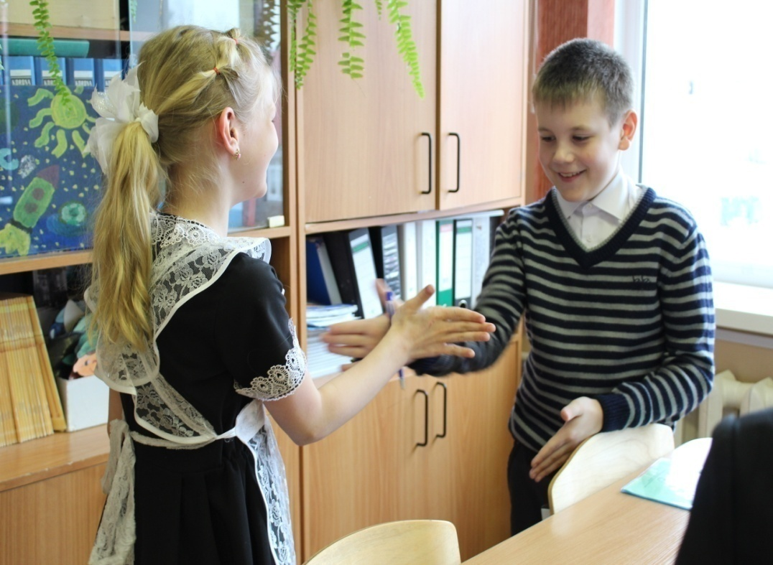
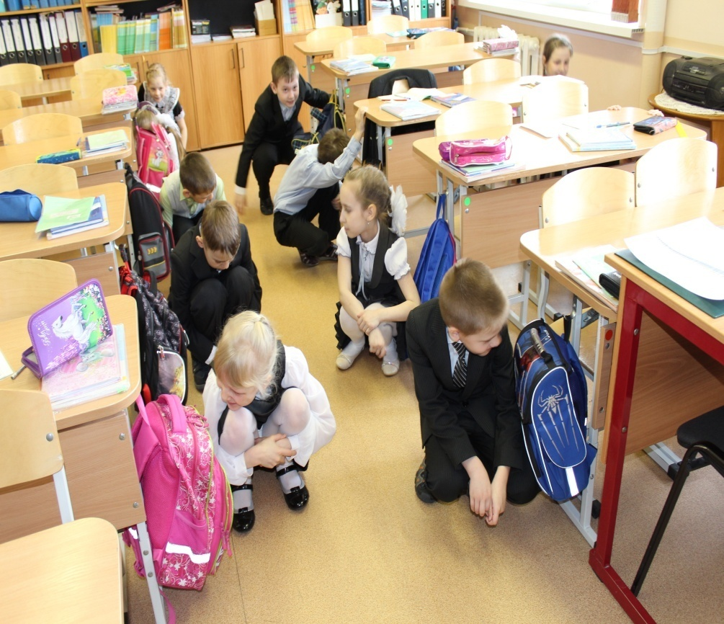
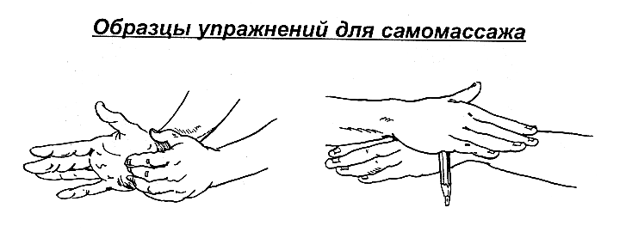
5 этап. Физкультминутка
Игра на внимание

Slide 10
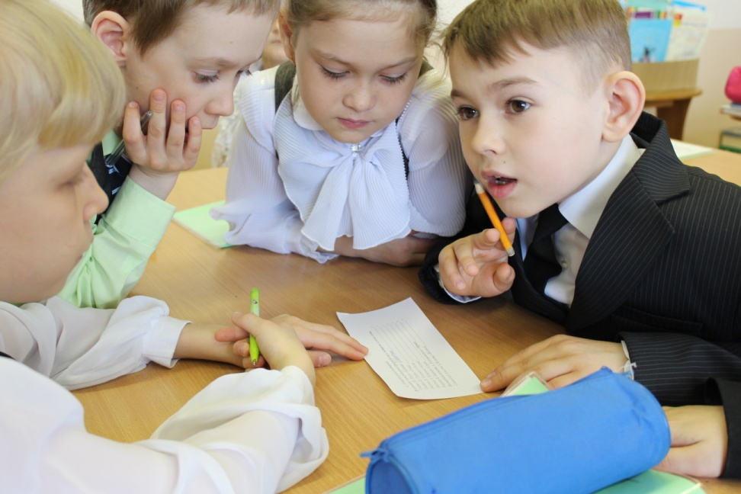
6 этап.Закрепление изученного материала
а. Литературная викторина
-Сказка Ш. Перро «Красная ….. »
-Сказка Ш. Перро «Синяя …..»
-Рассказ А. Куприна «Белый …..»
- Рассказ В. Бианки «Серая ….. »
-Волшебная повесть
А. Погорельского «Чёрная …..»
б. Выборочное письмо. Сравнение двух текстов.
в. Игра «Подбери слова»
г. Замени выделенные слова именами прилагательными.
Платок из пуха
сок из винограда
посуда из глины
чашка из фарфора
задание на дом

Slide 11
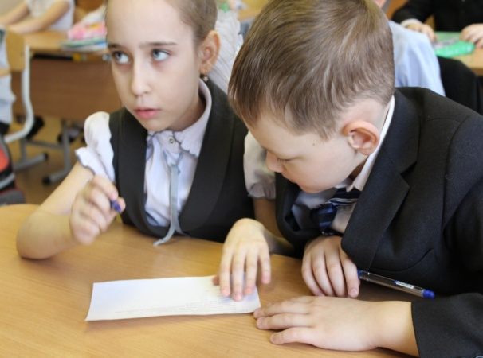
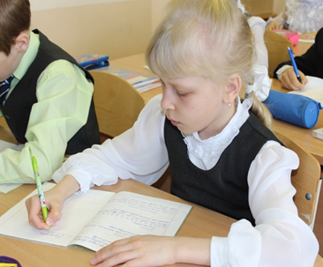
I группа – работа по карточкам.
Прочитайте текст. Найдите и
подчеркните имена прилагательные
волнистой линией. Подчеркните
изученные орфограммы. Составьте 3
предложения с именами
прилагательными.
Гнездо белочки было на сосне. Под
зелёной еловой лапой строит свой
дом зайка. Ёж накрылся сухими
листьями и заснул на всю
зиму. Застыли под хворостом юркие
ящерицы.
II группа – работа по карточкам.
а.Допишите высказывания.
Имена прилагательные обозначают _
Имена прилагательные отвечают на вопросы ______
С какой частью речи связано имя прилагательное _______
б. Прочитайте слова. Стрелкой соедините подходящие по смыслу слова.
Громкий дети
Утренняя голос
Научная небо
Чистое работа
Маленькие роса
III группа – работа по учебнику
(стр.86, упр. 148)

Slide 12
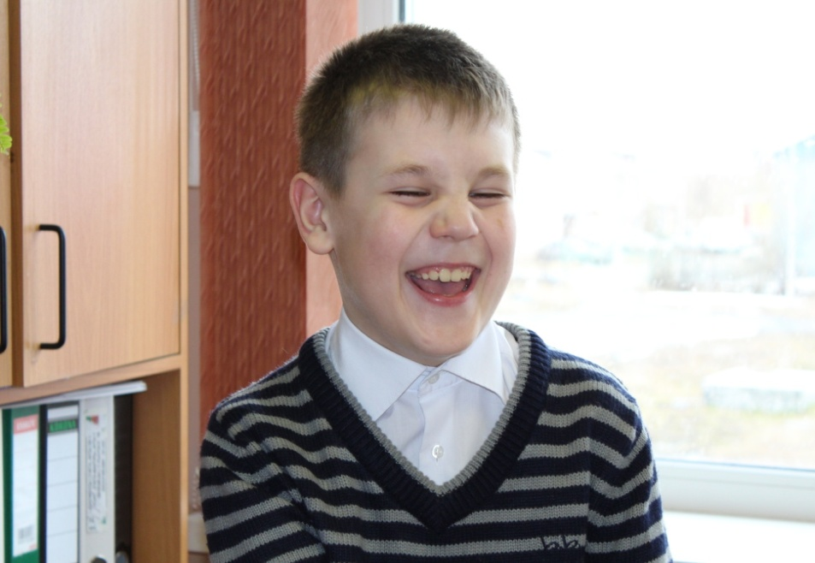
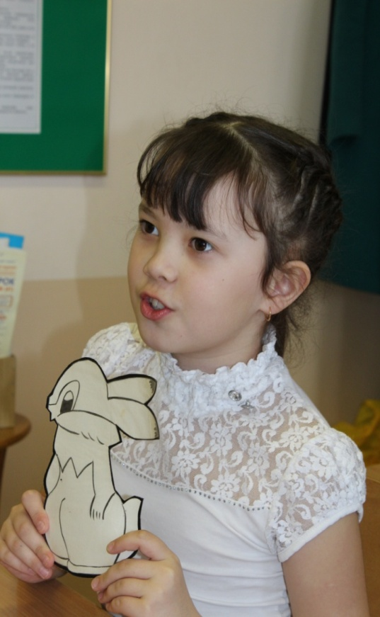
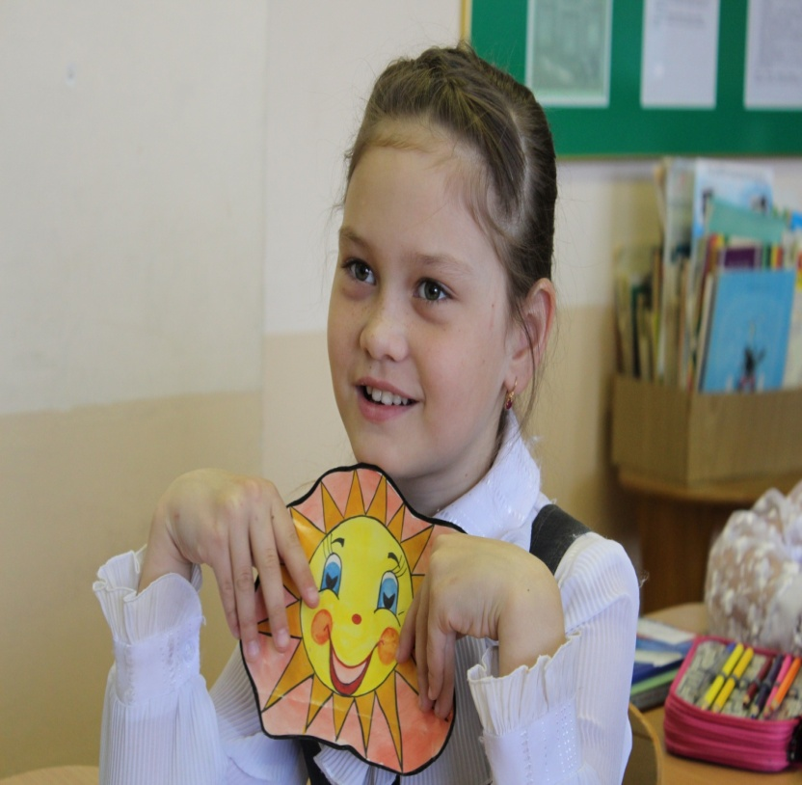
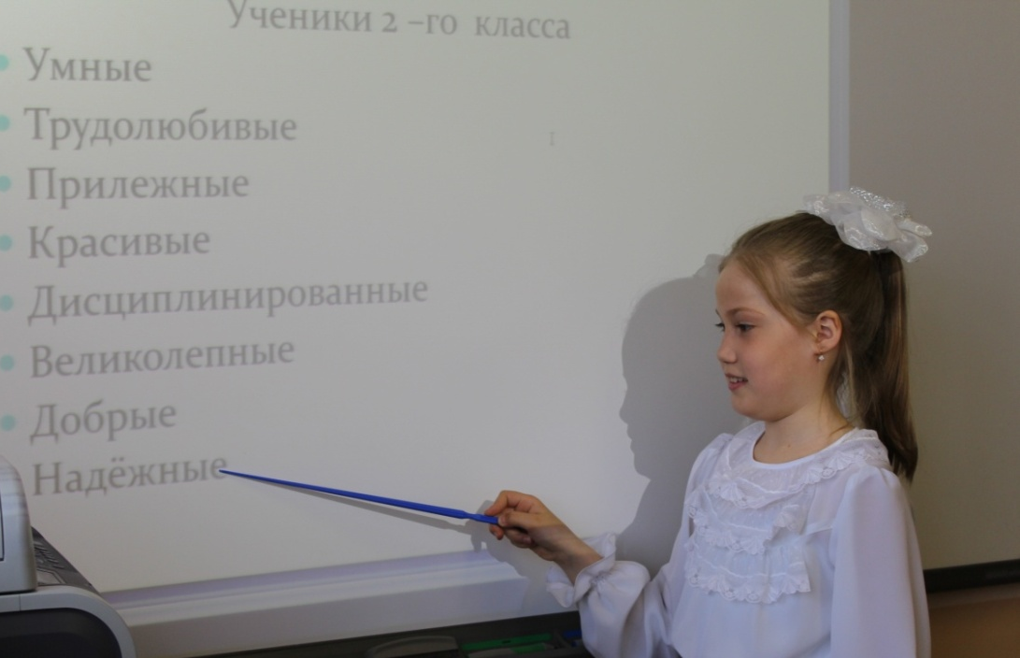
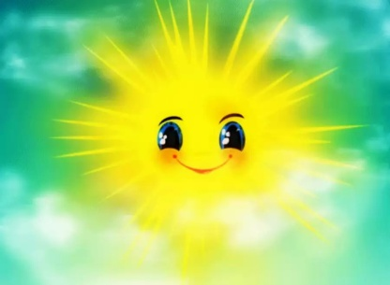

8 этап. Итог урока. Рефлексия

Slide 13
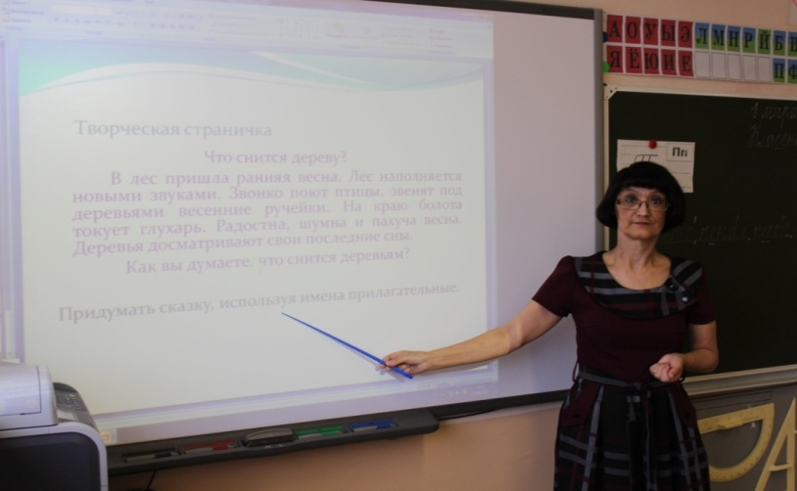
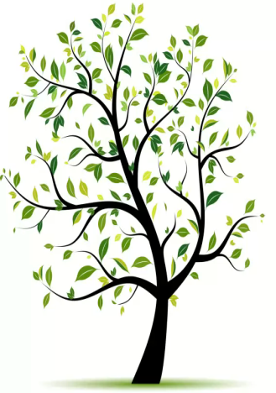
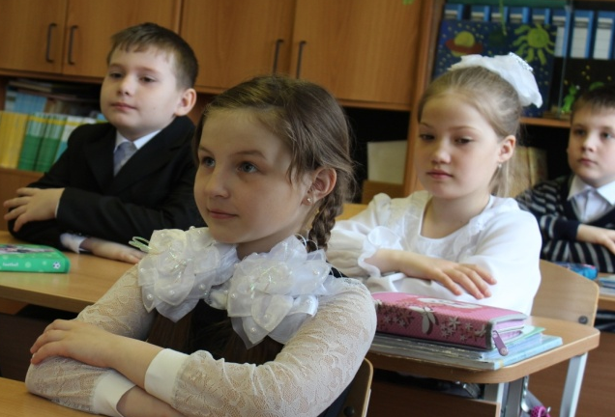
9 этап. Домашнее задание
2. Написать словосочетания с именами прилагательными.
3.Работа по учебнику.
1.Творческое
Придумать сказку, используя имена
прилагательные.
В лес пришла ранняя весна. Лес наполняется новыми звуками. Звонко поют птицы, звенят под деревьями весенние ручейки. Радостна, шумна и пахуча весна. Деревья досматривают свои последние сны.
Как вы думаете,
что снится деревьям?

Slide 14

Уважаемые коллеги!
Благодарю за внимание!

